Slide 1

人体姿态估计
沈为
上海交通大学人工智能研究院

Slide 2
目录
1
简介
2
数据集和度量
3
DeepPose

Slide 3
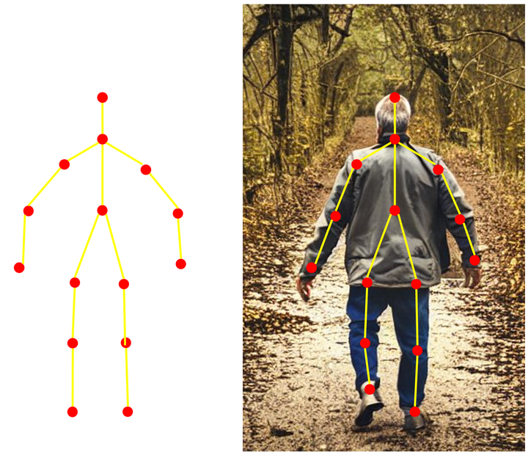



简介
（二维）人体姿态估计——检测人体在图像中的关节点坐标
人体关节点坐标向量——姿态向量
$$y=(y_{1},y_{2},…,y_{j},…, y_{K})$$
第$j$个关节点的坐标
$$y_{j}∈ℝ^{2}$$
人体骨架

Slide 4
目录
1
简介
2
数据集和度量
3
DeepPose

Slide 5
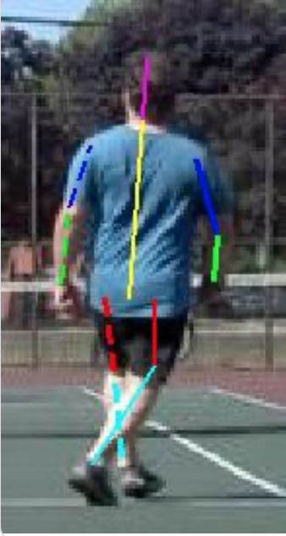
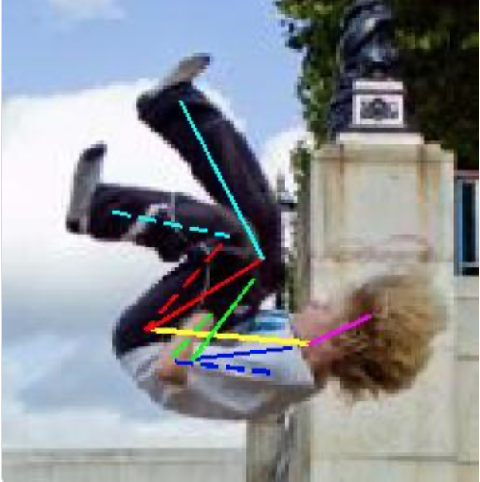
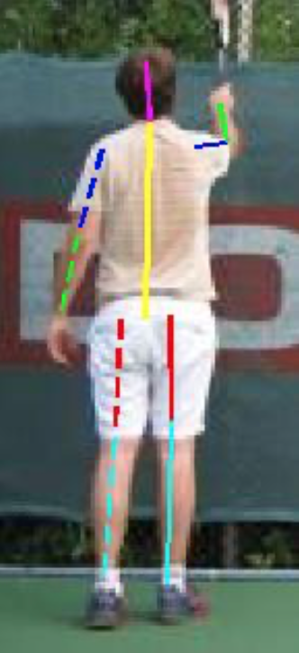
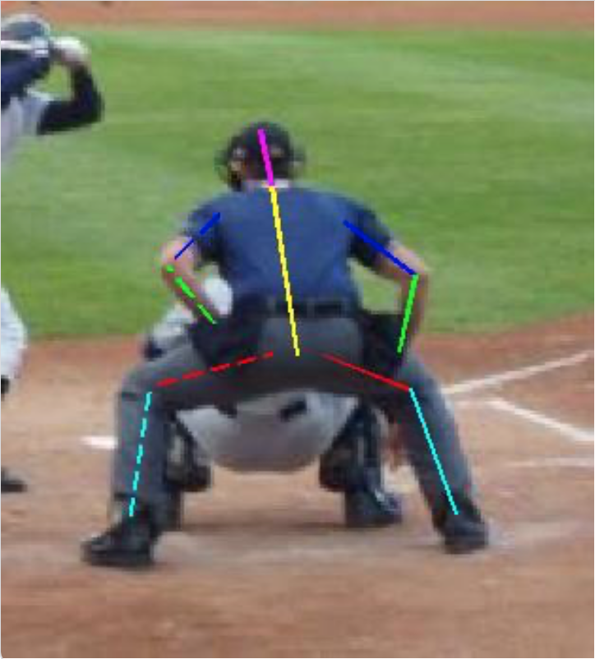
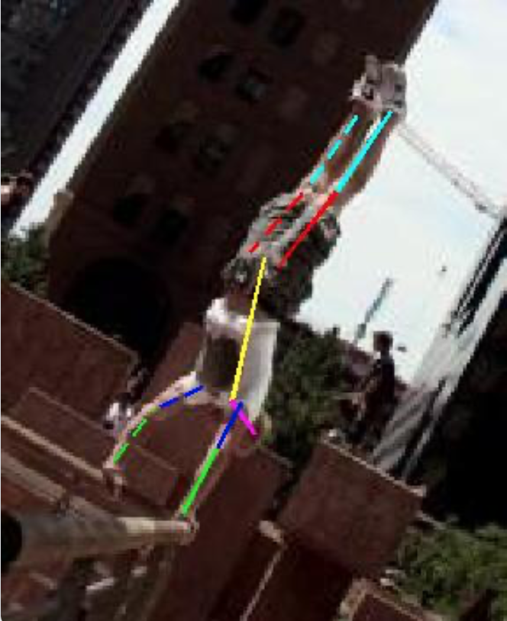
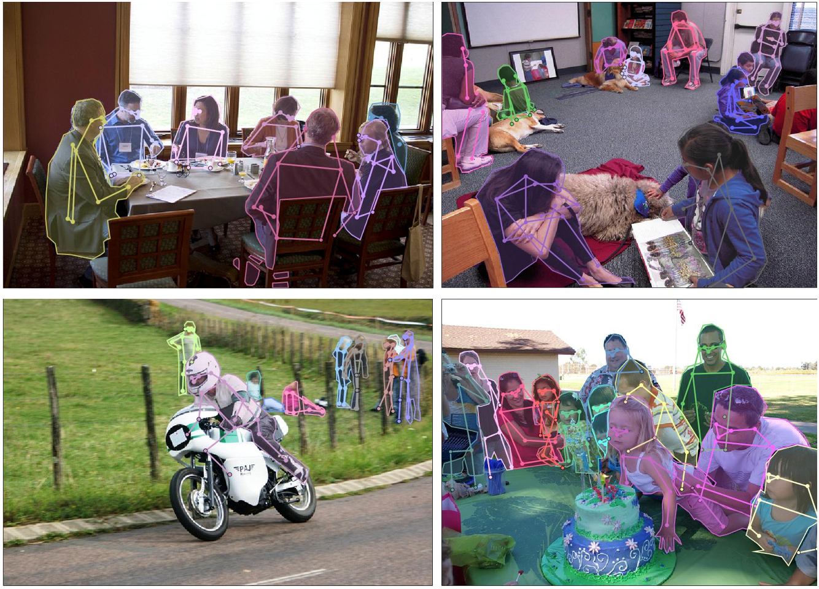
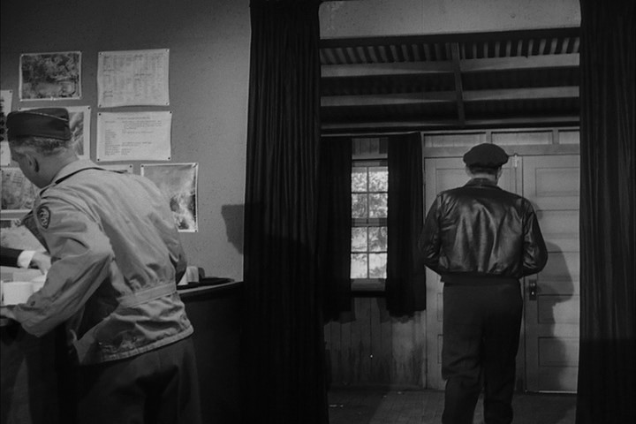
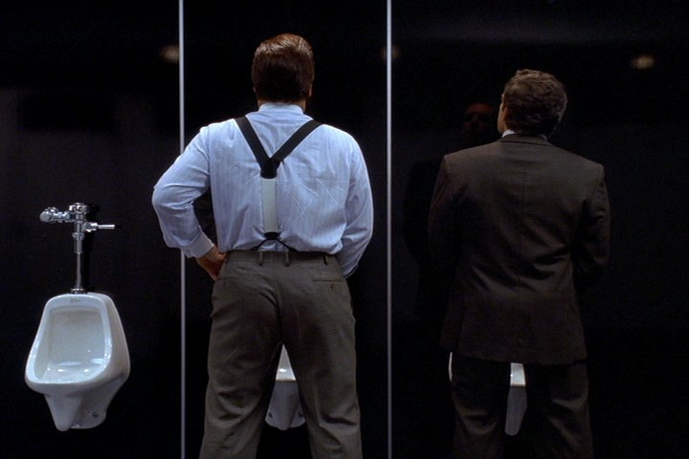
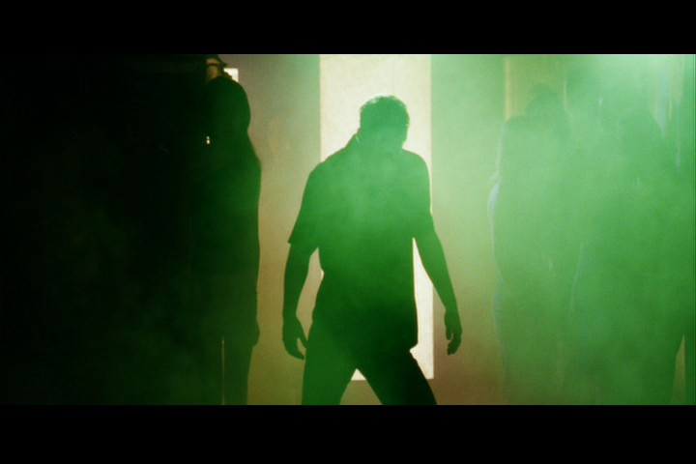
数据集
LSP数据集
-2000张图像
-14个标注关节点
COCO数据集
-超过20万张图像
-17个标注关节点
FLIC数据集
-5000多张图像
-10个上半身标注关节点

Slide 6
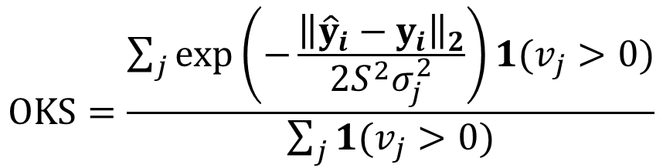
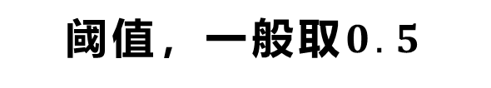
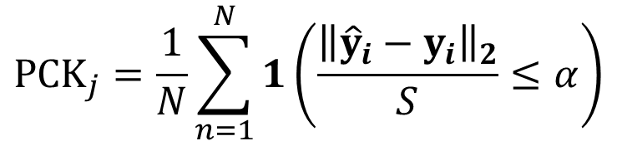
度量
Percentage of Correct Keypoints (PCK)
-坐标预测正确的关节点所占百分比
$${PCK}_{j}=\frac{1}{N}\sum_{n=1}^{N}{1\left(\frac{{\left\|{\hat{y}}_{i}−y_{i}\right\|}_{2}}{S}≤α\right)}$$
尺度因子，
一般为人体头部直径
阈值，一般取$0.5$
Object Keypoint Similarity (OKS)：
-目标关节点相似度
$$OKS=\frac{\sum_{j}{exp\left(−\frac{{\left\|{\hat{y}}_{i}−y_{i}\right\|}_{2}}{2S^{2}σ_{j}^{2}}\right)1(v_{j}>0)}}{\sum_{j}{1(v_{j}>0)}}$$
尺度因子，
一般为人体检测框面积的平方根
关节点的可见性标志

Slide 7
目录
1
简介
2
数据集和度量
3
DeepPose

Slide 8
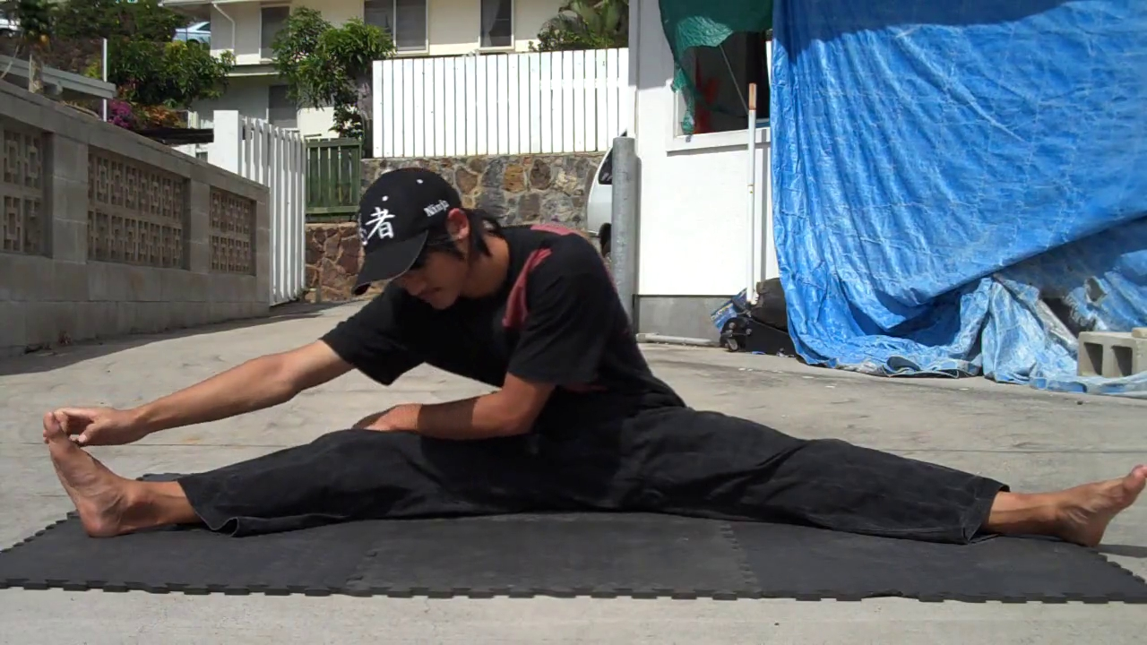
局部与全局
左边的图像块对应什么人体关节点？
局部表象比较弱，全局关联才够强

Slide 9
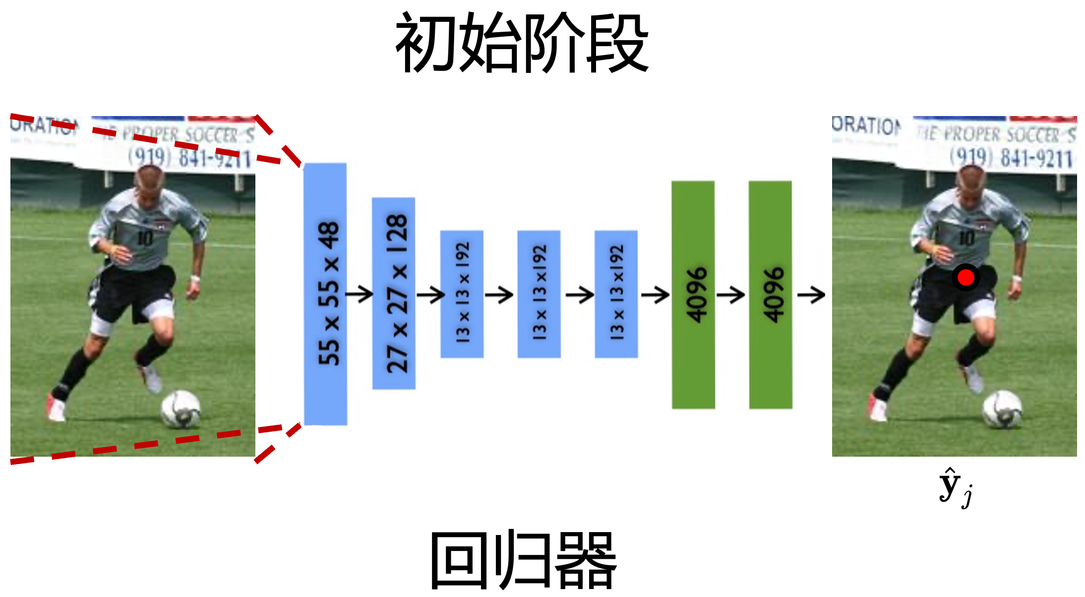
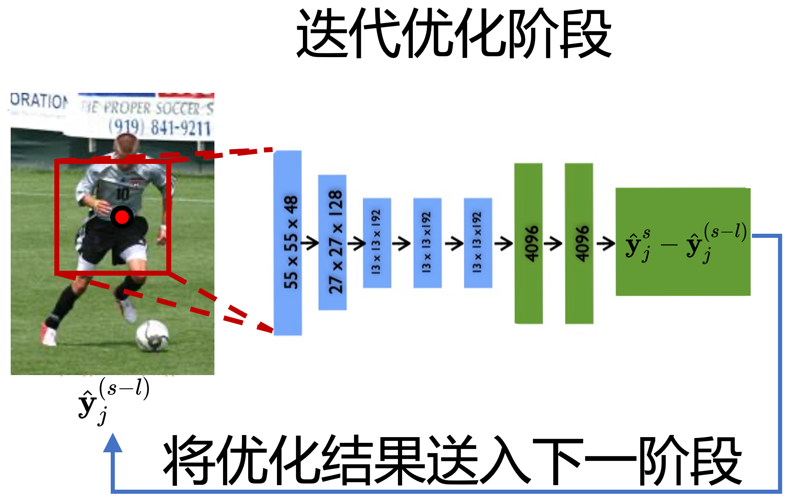
DeepPose^{[1]}
第一个基于深度学习的人体姿态估计方法
以整张人体图像为输入估计人体关节点
[1] A. Toshev, et al. Deeppose: Human pose estimation via deep neural networks. CVPR 2014.

Slide 10
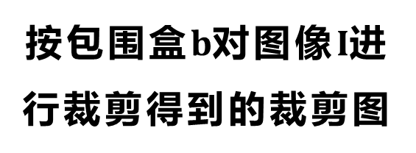
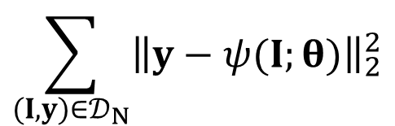

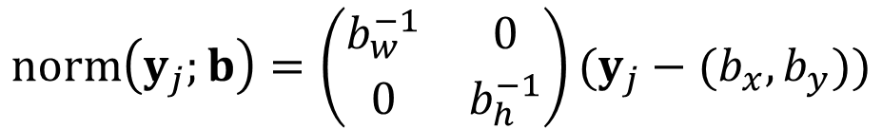
DeepPose-初始阶段
绝对坐标转归一化坐标
$$norm\left(y_{j};b\right)=\left(\begin{matrix}b_{w}^{−1} & 0 \\ 0 & b_{h}^{−1}\end{matrix}\right)(y_{j}−(b_{x},b_{y}))$$
人体包围盒
预测的归一化坐标转绝对坐标
回归器参数
$$y^{∗}={norm}^{−1}(ψ\left(crop\left(I;b\right);θ\right);b)$$
按包围盒$b$对图像$I$进行裁剪得到的裁剪图
坐标归一化逆变换
姿态回归器
数据归一化的训练集
姿态回归器损失函数
$$\sum_{(I,y)∈𝒟_{N}}{{\left\|y−ψ(I;θ)\right\|}_{2}^{2}}$$
$$𝒟_{N}=\{(crop\left(I;b\right),norm(y;b))|(I,y)∈𝒟\}$$

Slide 11

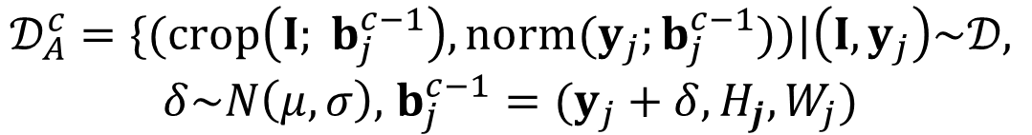

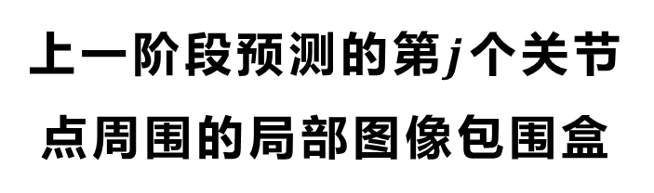

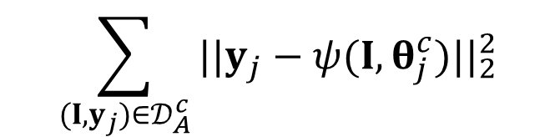
DeepPose-精化阶段
第一个阶段（初始阶段），$c=1$
$$y^{1}={norm}^{−1}(ψ\left(crop\left(I; b^{0}\right);θ^{1} \right);b^{0})$$
后续阶段，$c≥2$
$$y_{j}^{c}←y_{j}^{c−1}+{norm}^{−1}(ψ_{j}\left(crop\left(I; b_{j}^{c−1}\right);θ_{j}^{c} \right);b_{j}^{c−1})$$
上一阶段预测的第$j$个关节点周围的局部图像包围盒
第$j$个关节点的姿态偏差回归器
用于阶段$c$的数据增强训练集
阶段$c$的损失函数
$$𝒟_{A}^{c}=\{(crop\left(I; b_{j}^{c−1}\right),norm(y_{j};b_{j}^{c−1}))|\left(I,y_{j}\right)\sim 𝒟,$$
$δ\sim N\left(μ,σ\right),$ $b_{j}^{c−1}=(y_{j}+δ,H_{j},W_{j})$
$$\sum_{(I,y_{j})∈𝒟_{A}^{c}}{{||y_{j}−ψ(I,θ_{j}^{c})||}_{2}^{2}}$$
标准正态分布函数
训练数据的统计量

